Slide 1
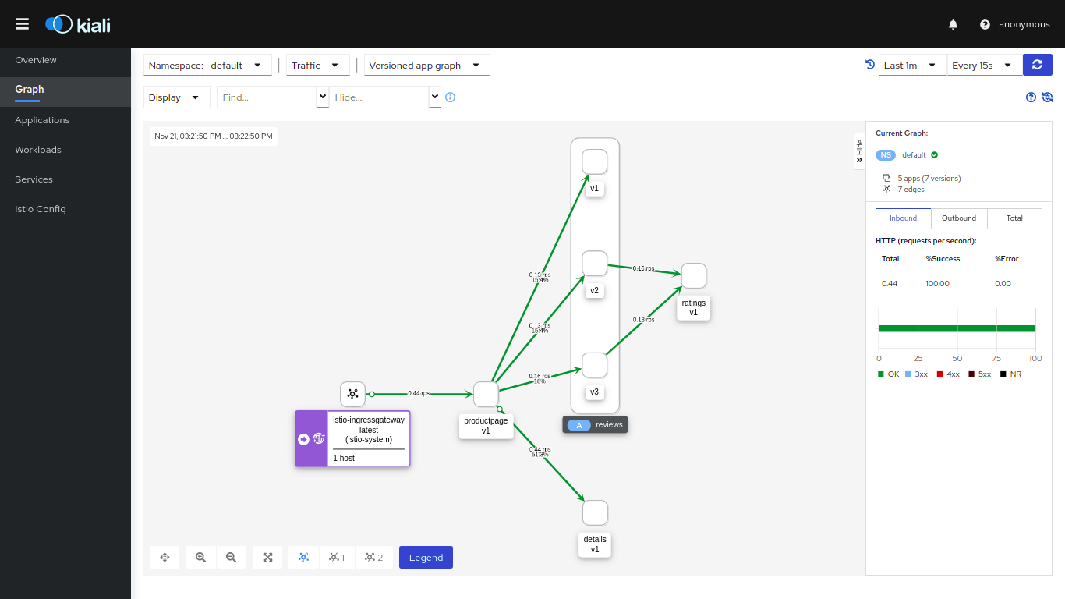

Slide 2
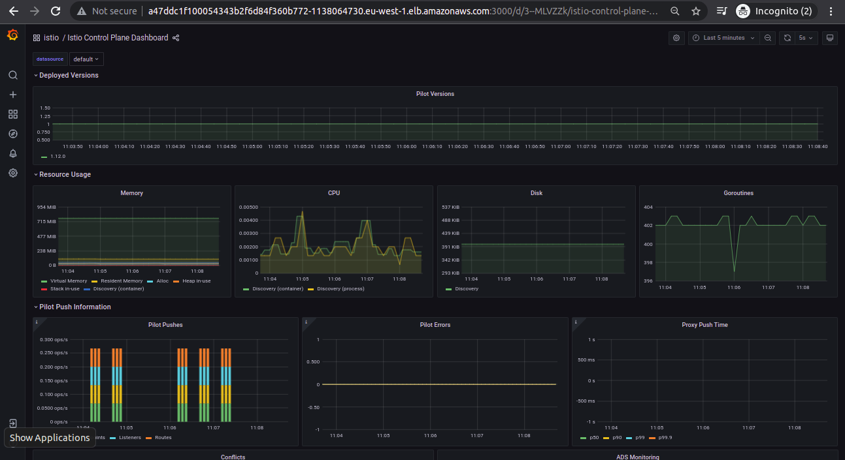

Slide 3
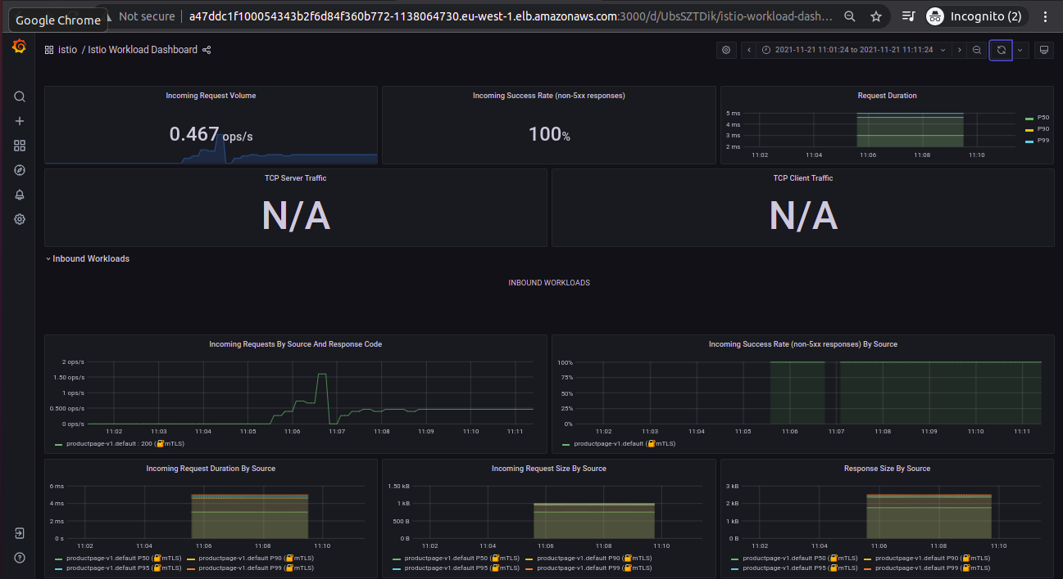

Slide 4

XXXXXXXXXXXXXXXXXXXX
XXXXXXXXXXXXXXXXXXXX

Slide 5
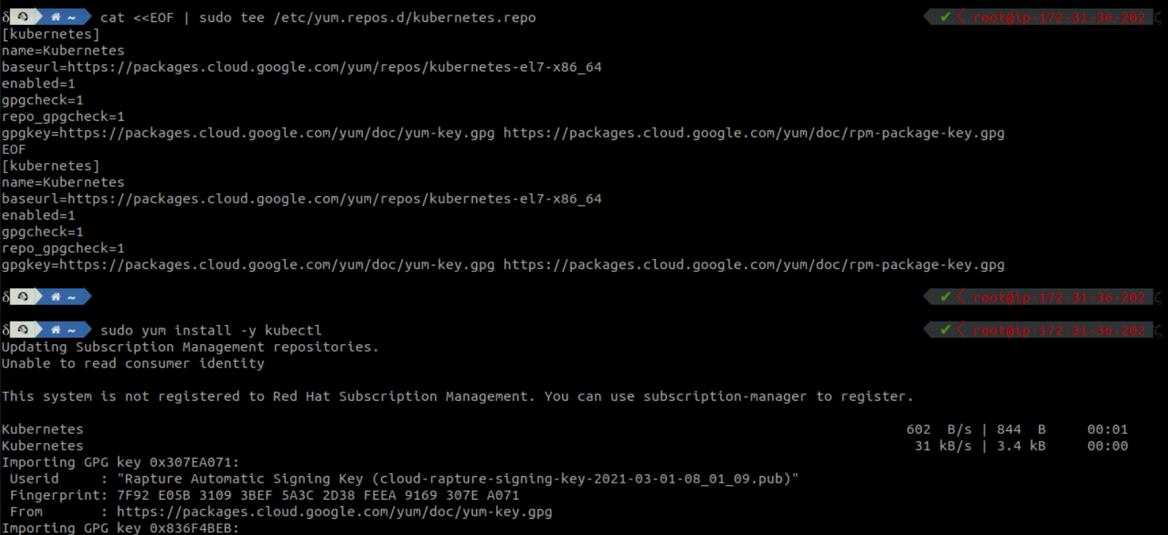

Slide 7


Slide 8


Slide 9



